Slide 1



Презентация Telegram-бота «BlueWhale – психологическая помощь и поддержка»
Выполнена
Студентом 1 курса
группы ИСиП-1-9-24
Тарховой Алиной

Slide 2

На кого нацелен BlueWhale?
Пользователи Telegram, испытывающие
повседневный стресс и тревогу.
Люди, ищущие быстрый и анонимный доступ к психологической поддержке.
Те, кто интересуется ментальным здоровьем и хочет получить информацию о доступных ресурсах.

Slide 3
ЦЕЛИ И ЗАДАЧИ
Целью данного проекта является разработка Telegram-бота, предоставляющего базовую психологическую поддержку и информацию о профессиональных ресурсах.
Главные задачи :
Создание доступного и удобного инструмента для снижения стресса и повышения осведомленности о ментальном здоровье.
Демонстрация навыков программирования, работы с библиотеками Telebot, интеграции данных (Excel)
Проект как портфолио для демонстрации потенциальным работодателям/заказчикам.

Slide 4
ОСНОВНОЙ ФУНКЦИОНАЛ
/start
В боте есть основные две команды:
/start – запускает бота и присылает приветствие
/help – выдает основную информацию, выводит инлайн-кнопки
«Случайный совет»
«Сервисы и контакты»
Предложение пользователю использовать комманды /help
Предоставление пользователю выбора следующего действия
«Случайный совет»
«Контакты и сервисы»
Отправка случайного совета пользователю из базы данных Предложение получить еще один совет.
Отправка пользователю списка интернет ресурсов психологической помощи и телефонных номеров доверия
«Случайный совет»
Наглядная схема работы бота

Slide 5
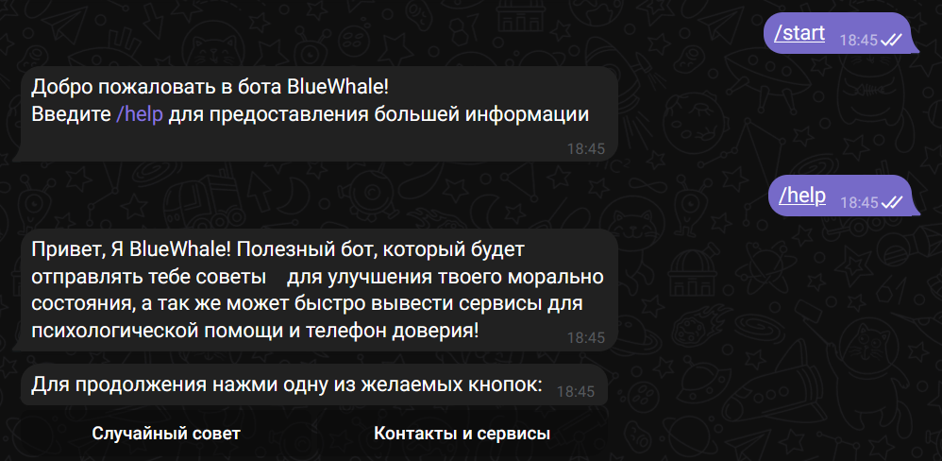
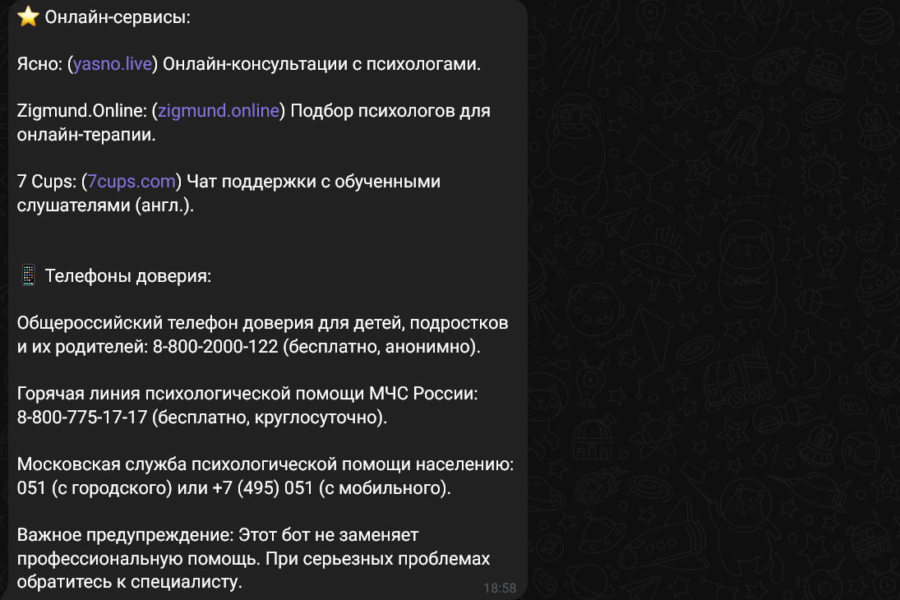
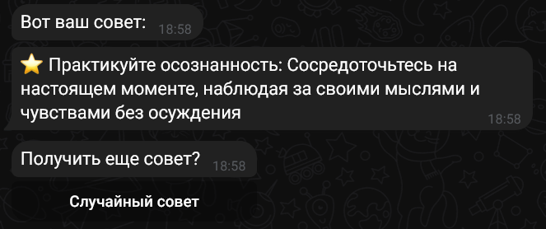
СКРИНШОТЫ РАБОТЫ БОТА
СКРИНШОТЫ РАБОТЫ БОТА

Slide 6


ЧТО БЫЛО ИСПОЛЬЗОВАНО ПРИ РАЗРАБОТКЕ?
Телеграм бот полностью написан на языке программирования Python
Создание бота не обошлось без помощи следующих библиотек:
Telebot - библиотека для работы с Telegram API
Pandas - для обработки и управления данными из Excel.
Random – понадобилась для работы рандомайзера советов
Так же в качестве базы данных для советов была задействована программа Excel

Slide 7

ЧТО ПОЛУЧИЛОСЬ В ИТОГЕ?
Разработан функциональный Telegram-бот, решающий поставленные задачи
Бот демонстрирует навыки программирования и работы с различными технологиями.
Создан прототип, который может быть расширен и улучшен в будущем

Slide 8

ДАЛЬНЕЙШИЕ ПЕРСПЕКТИВЫ
Планируется многократное расширение функционала бота, а так же улучшение его кода и структуры.
Нововведения, которые я хотела бы добавить в будущем:
Повышение производительности и стабильности бота.
Расширение базы знаний: добавление новых советов, проблем и решений.
Категории проблем: более структурированный поиск информации.
Тесты и опросники: для самодиагностики и определения уровня стресса.
Персонализированные рекомендации: на основе ответов пользователя.
Привлечение волонтеров и специалистов: для расширения базы знаний и модерации контента

Slide 9

Попробуйте BlueWhale!
Так же посетите репозиторий на GitHub:
https://github.com/Rionec/BlueWhaleBot

Slide 10



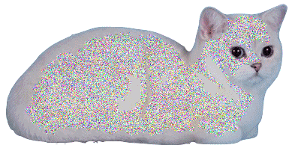
СПАСИБО
ЗА ВНИМАНИЕ

